Slide 1
Thứ hai ngày 7 tháng 2 năm 2022
Toán
Số bị chia, số chia, thương

Slide 3
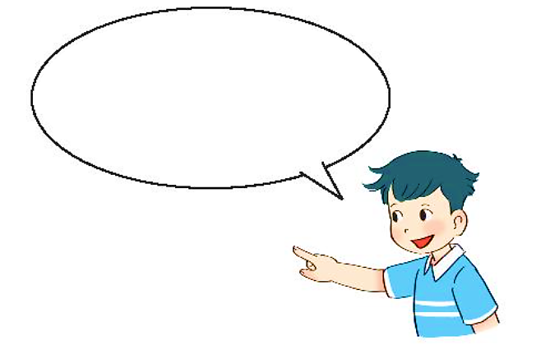
Chia đều 10 bông hoa vào 2 lọ. Hỏi mỗi lọ có mấy bông hoa?
10 $:$ 2 = 5
10 : 2 = 5
Số bị chia
Số chia
Thương
Mỗi lọ có 5 bông hoa.
10 : 2 cũng gọi là thương.

Slide 4
20 : 4 = 5
20 $:$ 4 = 5
Số bị chia
Số chia
Thương
20 : 4 cũng gọi là thương.

Slide 6
1
Số
?
Phép chia | 12 : 2 = 6 | 20 : 5 = 4 | 16 : 2 = 8 | 15 : 5 = 3
Số bị chia | 12 | ? | ? | ?
Số chia | 2 | ? | ? | ?
Thương | 6 | ? | ? | ?
20
16
15
5
2
5
4
8
3

Slide 7
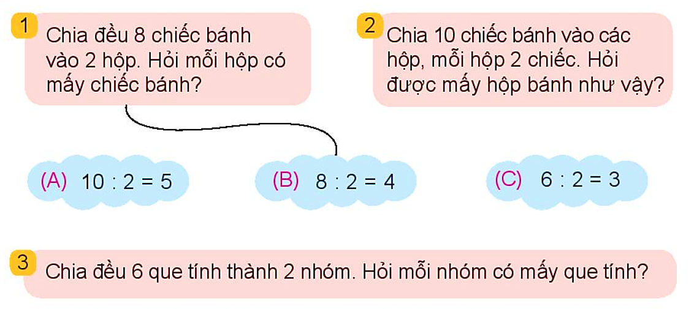
2
a) Chọn phép tính thích hợp.
b) ?
Số
Phép chia | (A) | (B) | (C)
Số bị chia | 10 | ? | ?
Số chia | 2 | ? | ?
Thương | 5 | ? | ?
8
6
2
2
4
3

Slide 8
CHÀO TẠM BIỆT các con!

